Slide 1
ezWAVnormalizer
Genervt davon, ständig die Lautstärke anzupassen, während die eigene Playlist läuft?
Dann haben wir die Lösung, denn unser Programm gleicht die Lautstärken aus.

Slide 2
Wichtigste Anforderung
Lautstärkenausgleich mehrerer Audiodateien, d. h.:
Einlesen und Dekodieren
Durchschnitt berechnen
Lautstärken anpassen
Enkodieren und Schreiben

Slide 3
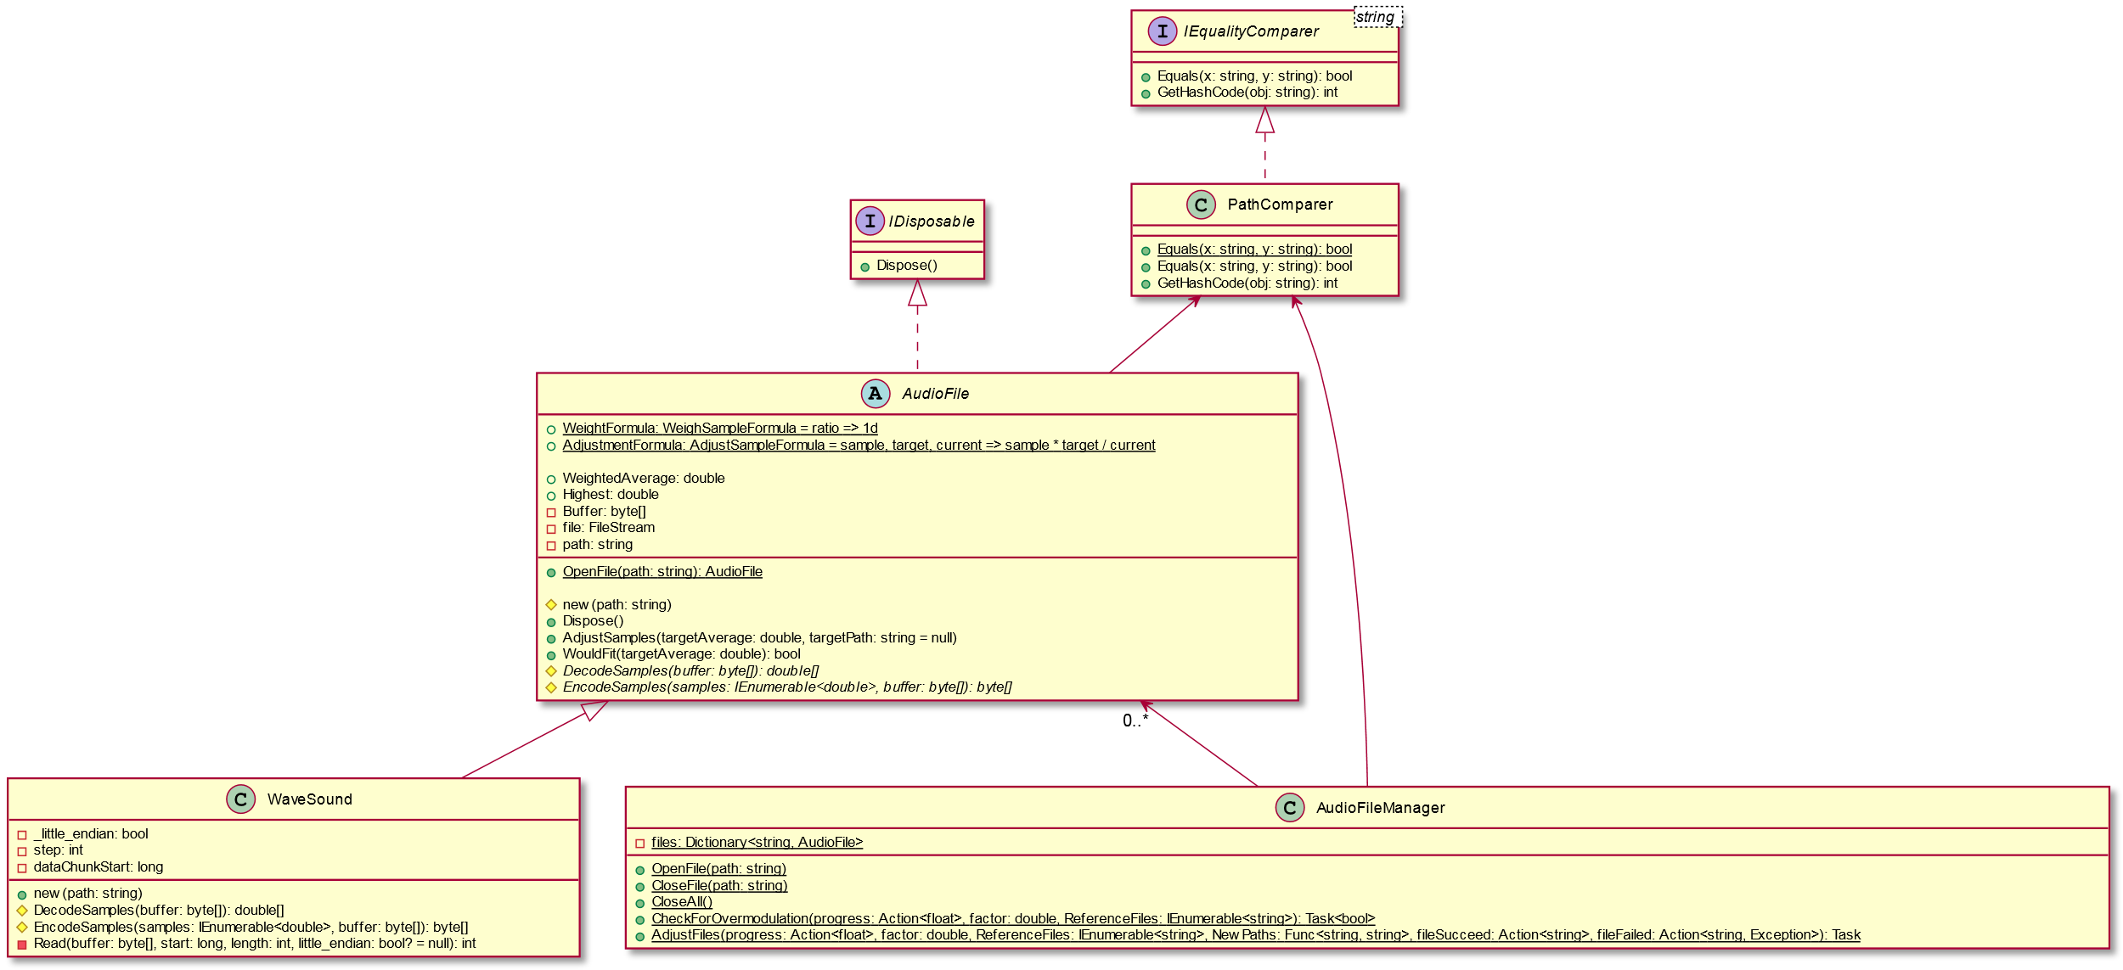
Klassendiagramm

Slide 4
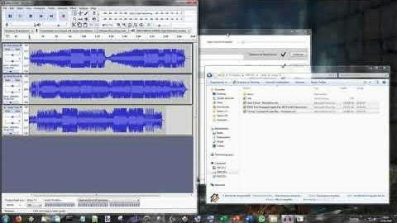

Slide 5
Reflexion
Positives
Schnelle Reaktion bei spontanen Änderungen
Agile Arbeitsweise
Reibungslose Arbeitsteilung
Negatives
Kein Debugging auf Linux
Keine Beteiligung unseres vierten Mitglieds
Teilweise vage Planung

